Slide 1
第八章 Java Web开发框架

Slide 2
模式（设计模式）：是解决特定问题的一般性方法。
架构：在软件项目开发过程中， 从宏观层面提取特定领域软件的共性部分形成的体系结构。
框架：在软件项目开发过程中，提取软件的通用部分形成的应用体系结构，是一种或多种模式和代码的混合体。框架不是现成可用的应用系统，是一个半成品，需要后来的开发人员继续进行开发，以实现具体的应用系统。主要的框架是：
Struts2框架负责显示层，Hibernate框架负责持久层，Spring框架负责中间的业务层。

Slide 3
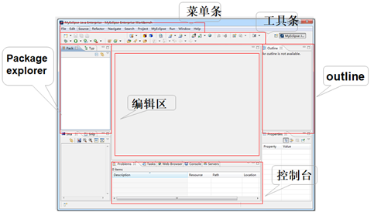
集成开发环境MyEclipse

Slide 4
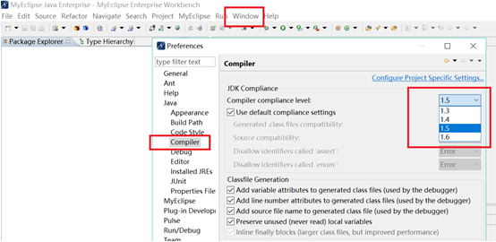
1、MyEclipse工作空间JRE编译版本

Slide 5
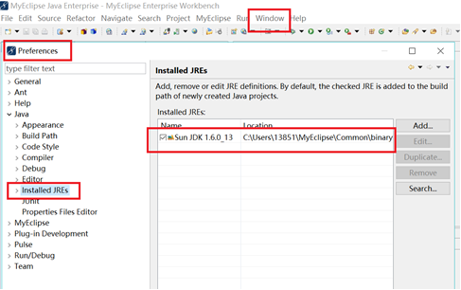
2、MyEclipse工作空间JRE运行版本

Slide 6
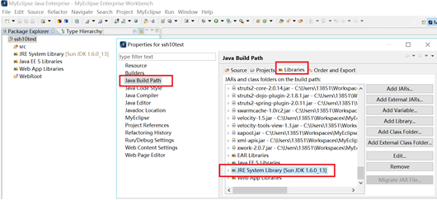
3、项目JRE运行版本

Slide 7
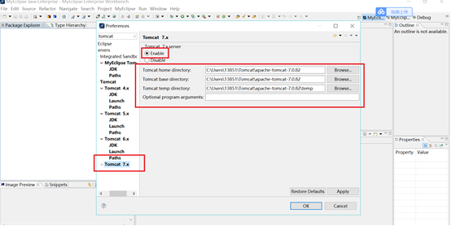
集成MyEclipse和Tomcat

Slide 8
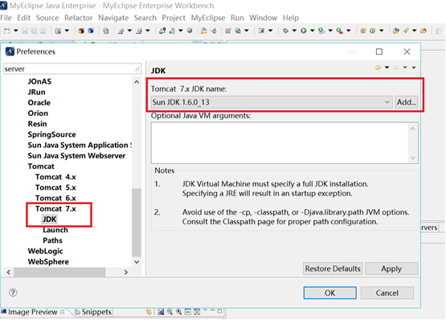

Slide 9
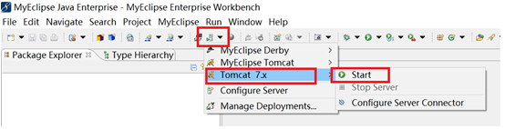
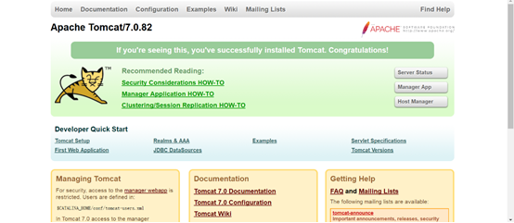

Slide 10
Struts 2框架
MVC模式是Struts2框架的基础。MVC 模式 (Model、View、Controller)，是软件开发过程中比较流行的设计思想。首先要明确一点，MVC 是一种设计模式(设计思想)，不是一种编程技术。MVC将应用中各组件按功能进行分类，不同的组件使用不同技术，相同的组件被严格限制在其所在层内，各层之间以松耦合的的方式组织在一起，从而提供良好的封装。

Slide 11
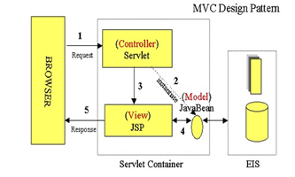

Slide 12
工作步骤为：
（1）用户在表单中输入，表单提交给 Servlet，Servlet 验证输入，然后实例化 JavaBean。
（2）JavaBean 查询数据库，查询结果暂存在 JavaBea中。
（3）Servlet 跳转到 JSP，JSP 使用 JavaBean，得到它里面的查询结果，并显示出来。

Slide 13
MVC优点：
（1）多个视图可以对应一个模型。按MVC设计模式，一个模型对应多个视图，可以减少代码的复制及代码的维护量，一旦模型发生改变，也易于维护。
（2）模型返回的数据与显示逻辑分离。模型数据可以应用任何的显示技术，例如，使用JSP页面、Velocity模板或者直接产生Excel文档等。
（3）应用被分隔为三层，降低了各层之间的耦合，提供了应用的可扩展性。
（4）控制层的概念也很有效，由于它把不同的模型和不同的视图组合在一起，完成不同的请求。因此，控制层可以说是包含了用户请求权限的概念。
（5）MVC更符合软件工程化管理的精神。不同的层各司其职，每一层的组件具有相同的特征，有利于通过工程化和工具化产生管理程序代码。

Slide 14
Struts2的核心思想：
（1）Struts2屏蔽了Servlet原始的API，改用Struts2核心控制器控制JSP页面跳转，用核心控制器取代Servlet的位置。
（2）调用业务方法和返回处理结果由用户自定义的Action去实现，与struts2控制器核心相分离，从而实现了控制逻辑和显示逻辑的分离，并降低了系统中各部件的耦合度。
在 Struts2 中，常用的组件有：FilterDispatcher、过滤器、JSP、Action、JavaBean、配置文件(web.xml和struts.xml)等。对于一个动作，其执行步骤大致为：
（3）用户输入，JSP 表单的请求被 FilterDispatcher 截获。
（4）FilterDispatcher 将表单信息转交给 Action，并封装在 Action 内。

Slide 15
（5）Action 来调用 JavaBean(DAO)。
（6）Action 返回要跳转到的 JSP页面逻辑名称给框架。
（7）框架根据逻辑名称找到相应的网页地址，进行跳转，结果在 JSP 上显示。

Slide 16
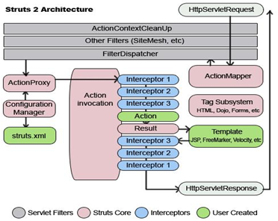
（1）FilterDispatcher是控制器的核心，是MVC的Struts2实现中控制层（Controller）的核心。用户从客户端提交 HttpServletRequest请求，请求经过ActionContextCleanUp，再通过其他过滤器Other Filters、SiteMesh等到达FilterDispatcher。
（2）FilterDispatcher接收到请求，根据请求的URL，FilterDispatche询问ActionMapper这个请求是否需要调用某个action。

Slide 17
（3）如果ActionMapper决定需要调用某个action，FilterDispatcher则把请求交给ActionProxy进行处理。
（4）ActionProxy通过Configuration Manager询问框架的配置文件（struts.xml），找到需要调用的Action：如果找到了Action的配置信息，ActionProxy创建一个ActionInvocation的实例。
（5）ActionInvocation通过Java反射机制调用Action。但在调用之前，ActionInvocation会根据配置加载Action相关的所有Interceptor（拦截器）。
（6）一旦Action执行完毕，ActionInvocation负责根据struts.xml中的配置找到对应的返回结果。返回结果通常是一个需要被表示的JSP或者FreeMaker的模板，也可能是另外一个Action链。在表示过程中可以使用Struts 2框架中继承的标签，还需要涉及ActionMapper。

Slide 18
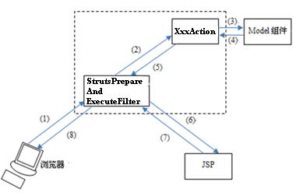
Struts2的请求-响应流程：
（1）发送用户请求。
（2）调Action的execute方法。
（3）调用业务方法。
（4）返回业务结果。
（5）返回逻辑视图名。
（6）forward到物理视图。
（7）生成响应内容。
（8）输出响应。

Slide 19
在MyEclipse中应用Struts 2框架的步骤：
第一步：新建一个Web项目
第二步：加载Struts2的JAR包
第三步：对WEB-INF 中的的web.xml文件进行修改
第四步：写struts.xml的配置文件
第五步：写Action业务控制器
第六步：编写各个用户视图
第七步：运行HelloWorld项目

Slide 20
Struts 2标签库
1、OGNL和ValueStack（值栈）
2、OGNL集合操作

Slide 21
Struts2标签的属性很多，但是标签都具有通用属性，包括：
name：指定该表单元素的名称，该属性要注意是否与Action中提供了get方法的成员变量名保持一致。
value：指定该表单元素的值。
required：指定该表单元素的必填属性。
label：指定表单元素的label属性。例如如果对checkbox设定了label属性，则label所设定的值对于该checkbox将显示为方框后面的描述。但是如果设置了theme="simple"之后，便自动放弃了Struts2的一些装饰，则这个lable也就没有这个效果了。

Slide 22
表单标签
Struts2的表单标签主要用于生成表单元素，所有的表单标签可以分为两种：form标签本身、单个表单元素的标签。
1. form标签
常用属性如下：
 action：要提交到的action的名字
 namespace ：action的命名空间
 method ：POST/GET
 target：框架名/ _blank/_top或其他
 validate： 进行客户端验证
 theme：设置视图的模板，如果不想使用struts2提供的模板，可设置为theme="simples"

Slide 23
2. textfield 标签
textfield用来输入一小段的文字，如姓名等。
例如：<s:textfield name="username" label="用户名" />
3. password标签
password标签和textfield标签是一致的，不过它们使用的场合不一样，默认在password框内输入的内容是不显示的，如果需要显示密码，可以将showPasssword属性设为true。
例如：<s:password name="password" label="密码"/>
4. checkboxlist标签
checkboxlist用于画面上显示一组复选框，缺省是横排输出。标签格式：
<s:checkboxlist name="" list="" listKey="" listValue="" value="" />

Slide 24
常用属性如下：
 name：定义标签名，用于接收画面上选中的复选框，故应与Action里定义的属性一致，且多为数组。
 list：定义集合变量，用于输出复选框到画面上。
 listKey：用于指定集合元素中的某个属性作为复选框的 value 。如果list集合是Map，则可以使用key-value 分别对应 Map的key-value 作为复选框的value。例如listKey ="key"，说明是指定了Map的key为listKey，作为复选框的value传给Action。
 listValue：用于指定集合元素中的某个属性作为复选框的标签。如果list集合是Map，则可以使用key-value分别对应 Map 的key-value 作为复选框的标签。例如listValue="value"，说明是指定了Map的value作为listValue，作为复选框每个选项的标签输出到界面上。

Slide 25
举例如下：
<s:checkboxlist label="水果" list="{'orange','grapes','cherries','pear','banana'}" name="fruits">
</s:checkboxlist>
或者：
<s:checkboxlist label="水果" list="#{1:'orange',2:'grapes',3:'cherries',4:'pear',5:'banana'}" listKey ="key" listValue="value" name="fruits">
</s:checkboxlist>

Slide 26
5. radio标签，单选按钮
radio标签用于生成的多个单选框，其用法与checkboxlist用法相似，唯一的区别是checkboxlist生成多个复选框，而radio生成多个单选框。
举例如下：
<s:radio label="sex" list="{'man','woman'}" name="sex"></s:radio>
或者为：
<s:radio label=" sex " list="#{1:' man ',2:' woman '}"
listKey ="key" listValue="value" name="sex">
</s:radio>

Slide 27
6. select标签，选择控件
select标签用来产生下拉式列表，是在UI布局中常用的一种控件，这种控件的使用能够加强用户与系统之间的互动性。Select标签通过指定list属性，系统会使用list属性指定的集合来生成下拉列表框的内容。
举例如下：
<s:select label="sex" list="{'man','woman'}" name="sex"></s:radio>
或者为：
<s:select label=" sex " list="#{1:' man ',2:' woman '}"
listKey ="key" listValue="value" name="sex">
</s:radio>

Slide 28
7. combobox标签
combobox标签生成一个单行文本框和下拉列表框的组合，但两个表单元素只对应一个请求参数，只有单行文本框里的值才包含请求参数，而下拉列表框则只是用于辅助输入，并没有name，也不会产生请求参数。使用该标签，需要指定一个list属性，该list属性指定的集合将用于生成列表项。该标签不能指定listKey和listValue属性。
举例如下：
<s:combobox label="水果" list="{'orange','grapes','cherries','pear','banana'}" name="fruit">
</s:combobox>

Slide 29
8. textarea标签
textarea标签输出一个多行文本框的表单元素，用来接收用户输入的多行文本数据，等价于HTML代码：<textarea />。
举例如下：
<s:textarea label="备注" name="remarks" cols="20" rows="3" />

Slide 30
控制标签
1. if/elseif/else 标签
if、else和elseif标签通过布尔逻辑值来控制流程，使用方法也很简单，和高级语言的条件分支语句很类似。属性test是决定标签里的内容是否显示的表达式，else没有这个参数。

Slide 31
语法格式如下：
<s:if test="表达式">
标签体
</s:if>
<s:elseif test="表达式">
标签体
</s:elseif>
...
<s:else>
标签体
</s:else>

Slide 32
2. iterator 标签
iterator标签也是经常要用到的标签之一，用于遍历集合容器或枚举值。因为在处理集合类数据的时候iterator标签便是强有力的工具，通过这个遍历器可以遍历java中几乎所有的集合类型，包括Collection、Map、Enumeration、Iterator以及Array。同时其status属性为构造美观的表格提供了帮助。
3. append标签
append标签是iterator标签的辅助，用来将多个集合对象拼接起来，组成一个新的集合。通过这种拼接，从而允许通过一个<s:iterator …/>标签就完成对多个集合的迭代。它只有一个属性id。append标签可以使用param来指定用来拼接的子集合。

Slide 33
数据标签
property标签
property标签的作用是输出指定值。property标签输出value属性指定的值。如果没有指定的value属性，则默认输出值栈栈顶的值。property标签可以与<s:bean>标签结合使用，一个是给bean赋值，一个是从bean中读取值。
例如：访问放在OGNL上下文Context中的变量logon
<s:property value="#logon.username"/>
再例如：访问放在root根中的变量userBean
<s:property value="userBean.userId" />

Slide 34
2. set标签
set标签将某一值赋给某一变量。因此，任何对该项值的引用都可以通过该变量来得到该值，这在复杂表达式的时候非常有效。可以设置set标签的scope属性来确定该变量的作用域。该标签有如下属性：
 name：该属性是必选的，重新生成新变量的名字
 scope：该属性是可选的，指定新变量的存放范围。
 id：该属性是可选的，指定该元素的引用id。
例如：使用property标签访问存储于session中的logon对象的字段：
<s:property value="#session['logon'].username"/>
使用set标签使得代码易于阅读：
<s:set name="logon" value="#session['logon']"/
<s:property value="#logon.username"/>

Slide 35
3. param标签
param标签 主要用于为其他标签提供参数。该标签有如下属性：
 name：该属性是可选的，指定需要设置参数的参数名。
 value：该属性是可选的，指定需要设置参数的参数值。
 id：该属性是可选的，指定引用该元素的id。
用法示例：<param name="color" value="blue" />

Slide 36
4. bean标签
bean标签用来创建一个JavaBean实例，以便在JSP页面中使用。通过赋值还可以在ActionContext中访问这个JavaBean。该标签有如下属性：
 name：该属性是必选的，用来指定要实例化的JavaBean的实现类。
 id：该属性是可选的，如果指定了该属性，则该JavaBean实例会被放入Stack Context中，从而允许直接通过id属性来访问该JavaBean实例。
例如：
<s:bean name="com.Usr">
<s:param name="name" value="admin"/>
<s:param name="password" value="123456"/>
</s:bean>

Slide 37
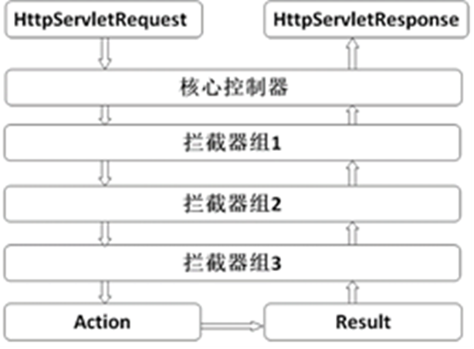
Struts 2的拦截器原理
Struts2框架的大部分核心功能都是通过拦截器来实现的，例如文件的上传和下载、国际化、数据类型转换和数据有效性验证等。
拦截器组表示可有多个拦截器，这些拦截器可以是struts2框架定制的，也可以是用户自定义的。由图可见，当用户发出一个请求后，要经过多个拦截器后才能到达要请求的Action，根据Action返回的字符串与Result进行匹配，返回相应的视图，在请求返回的过程中也要经过多个拦截器。

Slide 38
常用的拦截器有：
 conversionError：这是一负责处理类型转换错误的拦截器，它负责将类型转换错误从ActionContext中取出，并转换成Action的FieldError错误。
 CreateSession：这是负责创建一个HttpSession对象，主要用于那些需要有HttpSession对象才能正常工作的拦截器中。
 filtUpload ：这是负责上传文件的拦截器。
 i18n：这是负责支持国际化的拦截器。
 params：把请求的参数反射的设置到Action的属性。
 logger：这是日志拦截器，主要是输出Action的名字。
 debugging：这是用于调试的拦截器，主要可在控制台上看到一些调试信息。

Slide 39
Struts 2的国际化
Struts2国际化是指一个程序可以在不改变程序架构以及界面的情况下适应多语种的技术。在应用程序运行时，根据客户端请求中所带的国家/地区、语言的不同而显示不同的界面。
（1）全局国际化资源文件：对于所有Action、JSP都有效，放在WEB-INF\classes下。
（2）包范围国际化资源文件：对于在此包中的Action都有效，放在包路径下。
（3）Action范围国际化资源文件：对于特定的Action有效，放在Action类的同目录下。
（4）临时指定国际化资源文件：需要特定语法进行指定才有效，放在WEB-INF\classes目录下。

Slide 40
1. 在src目录下添加两个资源文件
假设系统提供如下两份资源文件：
【messageResources_en_US.properties】文件中的内容是：
username=Your Name
password=Password
password2=confirm Password
【messageResources_zh_CN.properties】文件中的内容是：
username=用户名
password=密码
password2=确认密码

Slide 41

2. 在struts.xml中添加如下语句
<constant name="struts.custom.i18n.resources" value="messageResources" />
3. 在JSP页面或者Action或者其他地方配置访问国际化信息
在JSP页面使用的示例：

Slide 42
Struts 2的校验框架
数据校验目的是对数据的合法性进行检查，只允许合法的数据进入应用程序。分为：客户端验证、服务端验证。
对于一个健壮的项目应用来说，仅仅提供一个客户端校验，是不安全的，因为有些恶意的用户可能会尝试着不通过Web网页的方式来访问，可以通过远程登录的方式访问某台主机的某个资源，这时就完全脱离了浏览器，脱离了HTML，直接通过HTTP底层的协议来发送信息，此时就可以绕过输入信息的页面而直接向服务器发送请求，也就是说，服务器端的验证，是整个请求的最后一道防线。

Slide 43
在传统的Web应用程序中，客户端校验一般直接使用JavaScript对用户输入的数据进行校验，而服务端校验则通过直接获得请求参数的方式进行。这样做虽然灵活，但需要编写大量的代码，而且容易出错。Struts 2为了解决手工校验所带来的各种问题，提供了多种简便的方法对数据进行校验。

Slide 44
服务器端校验的两种方式
Struts2有两种方式实现服务器端数据验证。
方式A：使用ActionSupport实现验证
1. 在Action类的业务方法中直接验证；
2. 重写Action中的validate()方法，此方法对当前Action中的所有方法都是有效的；
3. 重写Action中的validateXXX()方法，这个XXX是对应的方法名，这种方法可以为每个业务逻辑编写一个校验代码；
4. validate()方法和validateXxx()方法同时存在时都会起作用；
5. ValidateXxx()方法的调用要先于validate()方法；
6. 特别注意：要想使用这两个方法进行校验，Action类需要继承ActionSupport类。

Slide 45
方式B：使用Validation校验框架
使用方式A的validate()方法进行校验，虽然无需为类型转换等工作编写代码，但仍然需要编写大量的校验逻辑代码，而且不易复用。为此，Struts 2又提供了Validation校验框架，该框架只需要通过配置校验规则文件，而无需编写一行代码即可完成校验工作。
简单来说，Validation校验框架用于在服务端验证前台提交过来的表单。在Struts2中，它的每一个校验框架都对应着每一个Action，而且它的命名是有限制的，比如相对于valAction而言，它的验证框架就必须为valAction-validation.xml，其中-validation.xml是固定不变的。然后在它前面加上Action名字之后，Struts2就可以识别了。还有就是校验文件必须与它所对应的Action类处于同一目录下。

Slide 46
Struts2的内建校验规则：
1．不为空校验规则
2、字符串不为空校验规则
3、整数校验规则
4、邮件地址校验规则
5、网址校验规则
6、字符串长度校验规则
7、正则表达式校验规则

Slide 47
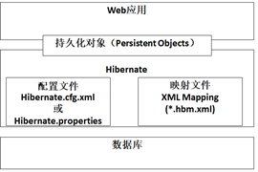
Hibernate框架
Hibernate是连接应用程序与数据库之间的一个中间件，在应用程序中通过创建持久化类来使用Hibernate。这样应用程序不再关心后台所用的是什么数据库，实现了应用程序的业务逻辑与数据库之间的解耦。Hibernate通过配置文件（hibernate.cfg.xml或hibernate.properties）和映射文件（*.hbm.xml）把持久化对象（Persistent Object，PO）映射到数据库中的表，程序员编程通过操作PO对表进行各种操作来进行。

Slide 48
使用 Hibernate 编程，主要包含如下几个部分的重点内容：
添加Hibernate框架，创建Hibernate配置文件hibernate.cfg.xml。
通过Hibernate 反向工程，从选中的数据库表生成对应的映射文件*.hbm.xml和POJO对象。
操作数据库表、HQL查询。

Slide 49
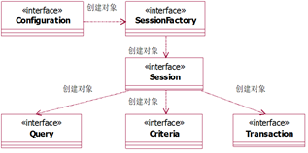
Hibernate有几个核心接口：

Slide 50
（1）Configuration接口
Configuration负责配置Hibernate，创建一个Configuration类的实例，Configuration类的构造方法把默认文件路径下的Hibernate配置文件hibernate.cfg.xml中信息读入内存，示例代码如下：
Configuration conf=new Configuration()；

Slide 51
（2）SessionFactory接口
一个SessionFactory实例对应一个数据库连接，web应用从SessionFactory中获得Session实例。如果应用只访问一个数据库，只需要创建一个SessionFactory实例，在应用初始化的时候创建该实例。如果应用同时访问多个数据库，则需要为每个数据库创建一个单独的SessionFactory实例。
调用Confgiuration对象的buildSessionFactory()方法得到一个SessionFactory类的实例，示例代码如下：
SessionFactory sf = conf.buildSessionFactory();

Slide 52
（3）Session接口
Session接口是Hibernate应用中使用最多的接口。Session也被称为持久化管理器，它提供了和持久化相关的操作，如数据库的添加、删除、更新、加载和查询。在程序中可能经常创建或销毁Session对象，例如可以为每个请求分配单独的一个session实例。
调用SessionFactory对象的OpenSession()方法可获得一个Session类的实例：
Session session = sf.openSession();

Slide 53
Session接口提供了操纵数据库的各种方法，常用的方法有：
① 保存持久化对象，例如：
Serializable save(Object obj)：将对象obj变为持久化状态，同时保存到数据库中。
② 更新持久化对象，例如：
void update(Object obj)：更新数据库的obj对象，此时是先在数据库中根据OID查找记录，然后更新。这里执行了两次SQL语句。
③ 删除持久化对象，例如：
void delete(Object obj)：根据对象obj中的OID从数据库删除相应的记录。

Slide 54
④ 装载持久化对象，例如：
• Object load(Class theClass，Serializable id)：本方法作用是根据主键加载一个对象到内存中。id表示主键值，theClass表示要查找的持久化对象的具体类。这里注意id主键值所对应的类必须实现Serializable接口，如Integer就实现了Serializable。
• Object get(Class theClass，Serializable id)：这个方法的作用与load方法相同，但区别是load具有延迟加载的功能，不会立即访问数据库，在需要的时候再访问数据库，且如果要装载的持久化对象不存在时，load方法会抛出异常。而get方法是立即访问数据库并返回相应的对象，如果对象不存在则返回null。所以如果不确定要装载的持久化对象是否存在时，最好使用get方法。

Slide 55
（4）Transaction接口
Transaction是Hibernate中进行事务操作的接口，用来管理Hibernate事务，它对底层的事务接口做了封装，它的主要方法有commit()和rollback()等。
事务对象通过Session创建，示例代码如下：
Transaction tx = session.beginTransaction();

Slide 56
（5）Query接口
Query接口是Hibernate的查询接口，主要用于数据库对象查询，以及控制执行查询的过程。Qurey实例包装了一个HQL(Hibernate Query Language)查询语句，HQL查询语句与SQL查询语句有些相似，但HQL查询语句是面向对象的，它引用类名及类的属性名，而不是表名及表的字段名。

Slide 57
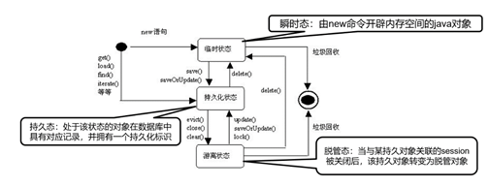
持久化类是指需要被Hibernate持久化到数据库中的实例所对应的类。Hibernate中操作的持久化类的对象，即持久化对象（Persistent Object，简称PO），都是普通的Java类对象即POJO（Plain Ordinary Java Object），与普通的JavaBean没有什么区别，惟一特殊的是PO与Session相关联。
一个Hibernate对象可以在这三种状态之间进行转换

Slide 58
持久化类虽然就是普通的Java类，但是在设计时要遵守如下几个规则：
① 持久化类必须有一个无参的构造方法；
② 持久化类必须有一个唯一标识属性（OID），Hibernate使用这个唯一标识符OID来建立内存中的对象和数据库表中记录的对应关系，对象的OID和数据库表的主键（通常为代理主键，即不具备业务含义的字段，该字段一般取名为ID）对应。
③ 持久化类的每个属性必须提供setXxx()和getXxx()方法，方法名必须符合特定的命名规则，即“get”和“set”后面紧跟属性的名字，并且属性名的首字母大写；
④ 持久化类何时需要实现java.io.Serializable接口，这取决于应用环境，对于采用分布式结构的Java应用，当java对象在不同的进程节点之间传输时，这个对象所属的类必须实现Serializable接口。

Slide 59
Hibernate框架是个典型的ORM，其基本规则总结如下：
•类跟表相对应（即一个类对应一张表）；
•类的属性跟表的字段相对应；
•类的实例与表中具体的一条记录相对应；
•一个类可以对应多个表，一个表也可以对应对个类；
•DB中的表可以没有主键，但是Object中必须设置主键字段（OID）；
•DB中表与表之间的关系（如：外键）映射成为Object之间的关系；
•Object中属性的个数和名称可以和表中定义的字段个数和名称不一样。

Slide 60
配置文件：hibernate.cfg.xml
Hibernate配置文件主要用于配置数据库连接和Hibernate运行时所需的各种属性，包括：数据库URL、数据库用户名、数据库用户密码、数据库JDBC驱动类、数据库dialect。这个配置文件应该位于应用程序或Web程序的类文件夹classes中。Hibernate配置文件支持两种形式，一种是xml格式的配置文件，另一种是Java属性文件格式的配置文件。

Slide 61
映射文件：*.hbm.xml
映射文件*.hbm.xml是Hibernate的核心文件，用来产生如下三种映射关系：
1. POJO类和数据表；
2. 类属性和表字段；
3. 类之间的关系和数据表之间的关系。
一般的数据库中一个表对应一个映射文件，这些映射文件的结构基本上是相同的。每个映射文件的内容主要是以XML的方式描述数据库表的相关信息。

Slide 62
HQL查询
HQL(Hibernate Query Language)是面向对象的查询语言，它和SQL查询语言有些相似。HQL和SQL在语法上非常类似，但HQL查询的是持久化对象，而SQL查询的是表。如果想更新数据库中的记录，可以使用HQL和SQL的insert、delete和update语句对数据表的记录进行增、删和改操作。除此之外，HQL还支持很多高级特性，如排序和分组、关联查询、聚合函数等。
Hibernate提供了Query接口，它是Hibernate提供的专门的HQL查询接口，能够执行各种复杂的HQL查询语句。Hibernate根据映射文件配置的映射信息，负责把HQL查询语句转换为SQL查询语句，并且负责把JDBC ResultSet结果集映射为关联的对象图。由此可见，Hibernate封装了通过JDBC API查询数据库的细节。

Slide 63
HQL有如下几个特点：
①与SQL相似，SQL中的语法基本上都可以直接使用。
②SQL查询的是表和表中的列；HQL查询的是对象与对象中的属性。
③HQL的关键字不区分大小写，类名与属性名是区分大小写的。
④SELECT可以省略。

Slide 64
HQL查询的主要步骤：
第一步：获取Session对象。
第二步：以HQL语句作为参数，调用Session的createQuery方法创建查询对象。
第三步：如果HQL语句本身包含参数，则调用Query的setXxx方法为参数赋值。
第四步：调用Query对象的list等方法返回查询结果列表。

Slide 65
Spring框架简介
Spring是一个开源框架，是Rod Johnson组织和开发，其产生的目的是为了简化企业级开发，实现一个全方位的整合框架。在Spring框架中包含有多个不同的子框架（或者称为组件），比如Spring AOP、Spring DAO、Spring ORM、Spring Web和Spring MVC等。而这些子框架之间彼此可以独立，也可以使用其他的第三方框架方案替代其中的某个子框架。因为Spring框架采用的是分层设计的架构，这样将允许系统开发者独立地应用各个子框架来构建应用系统或者结合已有的其他框架共同构建应用系统。

Slide 66
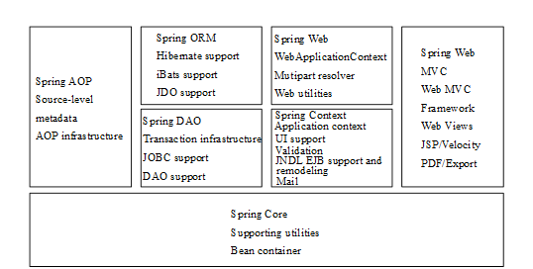
Spring框架采用了分层架构设计和组件化实现，主要由7个定义良好的、相互独立的模块组件构成，每个组件都可以单独存在，也可以与其它一个或多个联合实现。

Slide 67
1．Spring Core
核心容器，提供Spring框架的基本功能。Spring组件统一构建在核心容器之上，核心容器定义了创建、管理、配置Bean的方式。
核心容器的主要组件是BeanFactory和ApplicationContext。BeanFactory是工厂模式的具体实现，BeanFactory类使用控制反转（IoC）模式将应用程序的配置和所依赖的目标对象与应用程序本身的代码相互分开。
2．Spring Context
Spring上下文是一个配置文件，向Spring 框架提供上下文信息，包括企业服务，例如JNDI、EJB、电子邮件、国际化、校验和调度等方面的功能定义。

Slide 68
3．Spring AOP
通过配置管理特性，Spring AOP模块直接将面向切面的编程功能集成到框架中，可以很容易地使Spring框架管理的任何对象支持AOP。Spring AOP模块为基于Spring3的应用程序中的对象提供了事务管理服务。通过使用Spring AOP，不必依赖EJB组件，就可以将声明性事务管理集成到应用程序中。
4．Spring DAO
JDBC DAO 抽象层提供了有意义的异常层次结构，可用该结构来管理JDBC API中有关数据库访问操作方面的异常处理和不同数据库供应商抛出的错误消息。因为Spring DAO 的面向 JDBC 的异常遵从通用的 DAO 异常层次结构，所以异常的层次化结构简化了错误处理，并且极大地降低了需要编写的异常代码数量（如打开和关闭连接）。

Slide 69
5．Spring ORM
Spring 框架插入了若干ORM框架，提供ORM的对象关系工具，其中包括JDO、Hibernate和iBatis SQL Map，并且都遵从Spring 的通用事务和 DAO 异常层次结构。利用HibernateDaoSupport类可以重用现有的Hibernate框架系统。
6．Spring Web
Web上下文模块建立在应用程序上下文模块之上，为基于Web的应用程序提供上下文。它建立在应用程序上下文模块之上，简化了处理多份请求及将请求参数绑定到域对象的工作。Spring框架支持与Jakarta Struts 的集成。

Slide 70
7．Spring Web MVC
Spring MVC框架是一个全功能的构建 Web 应用程序的 MVC 实现。通过策略接口，MVC 框架成为高度可配置的。Spring MVC支持许多视图技术的实现，其中包括 JSP、Velocity、Tiles、iText 和 POI等。

Slide 71
Spring框架中的IoC实现了对象的生命周期管理。
Spring 框架中的AOP实现了分离应用逻辑组件和通用服务组件。
IoC和 AOP组合在一起形成了完整的Spring框架技术。

Slide 72
Spring的技术特点包括：
（1）轻量
（2）IoC
（3）AOP
（4）容器
（5）框架

Slide 73
IoC原理
IoC（Inversion of Control）控制反转模式是Spring的核心，所谓控制反转，就是将控制权由应用系统中的程序代码转移到了外部容器，控制权的转移，即“控制反转”。
一般来说，系统中都至少有两个类来互相配合工作，一个主要的入口类来启动程序，然后在这个类中创建另一个类的对象实例，并进行相应的操作，这种工作方式是由调用者主动创建对象实例，是主动的工作方式。使用IoC，创建对象的任务并不是由调用者来完成的，而是通过外部的协调者（Spring IoC容器）来完成的，因此也可以任务调用者要依赖Spring IoC容器来获得（或者叫注入）对象实例，即依赖注入。IoC也是一种使应用程序逻辑外在化的设计模式。在这种编程模式下，提供服务的目标组件是被“注入”的而不是被“直接写入”到请求者（客户端）的代码中；

Slide 74
这样将大大减少对象的请求者对服务提供者的特定实现逻辑的依赖。因为开发者已经将依赖的具体“定位信息”和“关系信息”从请求者中分离出来了，而在Spring框架中则是将它们放在IoC的*.XML的配置文件中。
对象工厂模式按照传统方式建立对象时，通常在对象工厂的方法里用过new关键字来建立相应的对象实例。例如类A中有个属性是类B的实例，可以在A的构造函数中，用new关键字来建立类B的对象实例，从而类A可以获取作为A的属性的B对象的各种内部方法。 这样的代码实现很简单，但是造成类A和类B的耦合紧密。为了降低耦合度，用反向控制模式是最直接的方法。反向控制模式的核心思想就是使建立对象的过程在对象工厂外部进行，而对象工厂通过多态的方式来建立相应的对象（实际上是返回一个实现某个接口的对象）。

Slide 75
IoC模式提供了一个行之有效的方案：使用接口降低耦合性。也就是说，创建B类实例的这件事，不是在类A中去做，而是在类A的外部去创建B的实例。对于类B来说，需要实现一个接口，这个接口包含了类B中的方法定义。而在类A中，通过构造函数或者setter方法，将B对象实例传递给A对象。

Slide 76
依赖注入的方式
（1）接口注入
接口注入就是将要注入的内容转入到一个接口中，然后将其注入到它的实现类中，因为实现一个接口必须实现接口定义的所有方法。接口注入模式因为历史较为悠久，在很多容器中都已经得到应用。但由于其在灵活性、易用性上不如其他两种注入模式，因而在实际应用中用的不多。
（2）setter方法注入
指注入者通过调用setter方法将一个对象注入进去。这种注入方式简单、直观，因而在Spring的依赖注入里大量使用。
（3）构造方法注入
构造注入即是通过一个带参的构造函数将一个对象注入进去。到目前为止，Spring支持setter方法注入与构造注入两种方式，它们可以同时存在。

